Slide 1
Основи маркетингу

Slide 2
Результати навчання
Важливість маркетингу
Підприємницький маркетинг і маркетинг-мікс
Дослідження ринку, розпізнавання ринкових можливостей і цільовий ринок
Маркетингові методи та інструменти для підприємців
Підприємницький брендинг
Маркетингова стратегія та маркетинговий план
Продажі та обслуговування клієнтів

Slide 3
Важливість маркетингу
Знання маркетингу може допомогти таким підприємцям, як ви, досягти своїх бізнес-цілей, охопити цільових клієнтів і створити конкурентну перевагу на ринку.
Маркетинг може допомогти створити онлайн-присутність, що має вирішальне значення для охоплення великої та різноманітної аудиторії потенційних клієнтів. Використовуючи різноманітні онлайн-платформи та канали, такі як веб-сайти, блоги, соціальні медіа, електронна пошта та відео, ви можете донести до своєї аудиторії ідентифікацію свого бренду, ціннісну пропозицію та переваги продукту .
Маркетинг може допомогти зацікавити ваших клієнтів і зміцнити довіру та лояльність. Створюючи та ділячись цінним і релевантним вмістом, ви можете залучити та утримати клієнтів, які зацікавлені у ваших продуктах або послугах. Маркетинг також може допомогти вам збирати відгуки, відповідати на запити та вирішувати проблеми ваших клієнтів .
Маркетинг може допомогти відрізнити ваші продукти чи послуги від ваших конкурентів і створити унікальну торгову пропозицію. Проводячи дослідження та аналіз ринку, ви можете визначити потреби, уподобання та проблемні точки своїх клієнтів і розробити продукти чи послуги, які відповідають або перевершують ваші очікування. Маркетинг також може допомогти позиціонувати ваші продукти чи послуги таким чином, щоб підкреслити вашу особливість і цінність .

Slide 4
Важливість маркетингу
Маркетинг може допомогти вам збільшити продажі та дохід, залучаючи потенційних клієнтів і конверсії. Використовуючи різні рекламні стратегії, такі як реклама, зв’язки з громадськістю, заходи, рекомендації та сарафанне радіо, ви можете підвищити обізнаність та інтерес до своїх продуктів чи послуг серед потенційних клієнтів. Маркетинг також може допомогти вам переконати та мотивувати клієнтів діяти та купувати ваші продукти чи послуги .
Маркетинг може допомогти вам адаптуватися до мінливих ринкових умов і вимог клієнтів, будучи гнучким, спритним і креативним. Відстежуючи й оцінюючи ефективність своєї маркетингової діяльності, ви можете вчитися на своїх успіхах і невдачах і вносити відповідні корективи. Маркетинг також може допомогти вам визначити нові можливості, розробити нові продукти чи послуги та вийти на нові ринки.
Маркетинг є життєво важливим процесом для таких підприємців, як ви, оскільки він може допомогти вам створити цінність для ваших клієнтів і досягти стійкої конкурентної переваги на ринку. Розуміючи основи маркетингу, ви можете розробляти та впроваджувати ефективні маркетингові стратегії, які відповідають вашим бізнес-цілям, ресурсам і можливостям.

Slide 5
Підприємницький маркетинг і маркетинг-мікс
Підприємницький маркетинг — це набір нетрадиційних методів, які можуть допомогти стартапам і молодим компаніям з’явитися та отримати перевагу на конкурентних ринках. Він відрізняється від традиційного маркетингу, який зосереджується на управлінні та розвитку існуючих програм і брендів, більшою гнучкістю, гнучкістю та креативністю. Підприємницький маркетинг, як правило, зосереджується на задоволенні споживачів і зміцненні довіри шляхом надання інноваційних продуктів і послуг, які руйнують або привабливі для певного ринку.
Деякі характеристики підприємницького маркетингу:
Він орієнтований на можливості, тобто прагне виявити та використати прогалини або ніші на ринку, які не обслуговуються існуючими конкурентами.
Він орієнтований на клієнта, тобто він ставить клієнта в центр своєї маркетингової діяльності та прагне зрозуміти та задовольнити ваші потреби, бажання та очікування.

Slide 6
Підприємницький маркетинг і маркетинг-мікс
Він є винахідливим, тобто використовує наявні ресурси та можливості фірми та її мережі партнерів, постачальників, інвесторів та інших зацікавлених сторін.
Він є інноваційним, тобто створює нові або покращені продукти чи послуги, які пропонують вищу цінність або вирішують проблему для клієнта.
Він схильний до ризику, тобто готовий експериментувати з новими ідеями та підходами та вчитися на невдачах і відгуках.
Підприємницький маркетинг є невід’ємною частиною будь-якої бізнес-стратегії. Щоб інтерактивний маркетинговий підхід був успішним, потрібні проактивна орієнтація, інноваційність, зосередженість на клієнтах, використання можливостей, управління ризиками та створення вартості.

Slide 7
Підприємницький маркетинг і маркетинг-мікс
Підприємницький маркетинговий комплекс — це термін, який стосується маркетингових стратегій і практик, які використовують підприємці для створення та підтримки конкурентної переваги на ринку. Підприємницький маркетинговий комплекс відрізняється від традиційного маркетингового комплексу кількома параметрами, такими як:
Продукт: підприємці часто пропонують інноваційні продукти чи послуги, які підривають існуючий ринок або створюють нові ринки. Вони зосереджуються на задоволенні потреб і бажань клієнтів, а не на дотриманні галузевих стандартів чи норм. Підприємці також схильні налаштовувати свої продукти чи послуги відповідно до конкретних уподобань своїх цільових сегментів.
Наприклад, Airbnb пропонує унікальну альтернативу традиційним готелям, дозволяючи людям здавати свої будинки чи кімнати в оренду мандрівникам.

Slide 8
Підприємницький маркетинг і маркетинг-мікс
Ціна: підприємці часто використовують стратегії ціноутворення, які відображають ціннісну пропозицію їхніх продуктів або послуг, а не ціноутворення на основі витрат або конкуренції. Вони можуть стягувати високу ціну за високоякісний чи диференційований продукт чи послугу або низьку ціну за економічно ефективний чи руйнівний продукт чи послугу. Підприємці також можуть використовувати динамічне ціноутворення, яке регулює ціну відповідно до умов попиту та пропозиції, або ціноутворення на основі вартості, яке встановлює ціну на основі сприйнятої цінності клієнта. Наприклад, Uber використовує динамічне ціноутворення, щоб узгодити попит і пропозицію водіїв і пасажирів.

Slide 9
Підприємницький маркетинг і маркетинг-мікс
Місце: підприємці часто використовують нетрадиційні або креативні канали розповсюдження, щоб охопити клієнтів і надати свої продукти чи послуги. Вони можуть використовувати онлайн-платформи, соціальні медіа, мобільні додатки або радіомовлення для підвищення обізнаності та збільшення продажів. Вони також можуть використовувати прямі продажі, франчайзинг, ліцензування або партнерство, щоб розширити охоплення свого ринку та зменшити витрати на розповсюдження.
Наприклад, Netflix використовує онлайн-трансляцію для доставки свого контенту своїм передплатникам.

Slide 10
Підприємницький маркетинг і маркетинг-мікс
Просування: підприємці часто використовують партизанський маркетинг, вірусний маркетинг, контент-маркетинг або досвідчений маркетинг для просування своїх продуктів або послуг. Це недорогі, але ефективні методи, які спрямовані на те, щоб викликати інтерес, залучення та лояльність серед клієнтів. Вони також можуть використовувати особисті продажі, рекомендації, відгуки або підтримку, щоб зміцнити довіру та авторитет серед клієнтів. Наприклад, Dropbox використовував реферальну програму, яка нагороджувала своїх користувачів безкоштовним місцем для зберігання за запрошення своїх друзів приєднатися.
Entrepreneurial Marketing Mix — це гнучкий та адаптивний підхід, який дозволяє швидко та ефективно реагувати на мінливі ринкові умови та переваги клієнтів. Він заснований на принципах креативності, інновацій, експериментів і клієнтоорієнтованості. Він підходить для стартапів і малих підприємств, які працюють у динамічному та невизначеному середовищі.

Slide 11
Дослідження ринку, розпізнавання ринкових можливостей і цільовий ринок
Дослідження ринку є дуже важливою діяльністю для підприємців, які хочуть випустити на ринок новий продукт чи послугу або вдосконалити вже існуючу. Дослідження ринку може допомогти підприємцям:
Визначте потреби та вподобання ваших потенційних клієнтів.
Оцініть розмір і потенціал зростання вашого цільового ринку.
Оцініть сильні та слабкі сторони ваших конкурентів.
Визначте найкращі стратегії ціноутворення та розподілу.
Тестуйте та вдосконалюйте функції та переваги свого продукту чи послуги.
Створюйте ефективні маркетингові кампанії та повідомлення

Slide 12
Дослідження ринку, розпізнавання ринкових можливостей і цільовий ринок
Щоб провести маркетингове дослідження, вам потрібно виконати кілька основних кроків:
Визначте особу покупця: особу покупця – це вигадане представлення вашого ідеального клієнта на основі даних і припущень. Це допомагає вам зрозуміти, хто ваші цільові клієнти, чого вони хочуть, як поводяться та як приймають рішення. Ви можете створити себе як покупця, використовуючи онлайн-інструменти, проводячи опитування, опитуючи клієнтів або аналізуючи наявні дані.
Знайти зразок: зразок — це група людей, які представляють ваш цільовий ринок і можуть надати відгук про ваш продукт або послугу. Ви можете знайти зразок за допомогою онлайн-платформ, соціальних мереж, рефералів або наявних клієнтів. Ви повинні прагнути мати вибірку, яка є достатньо великою та достатньо різноманітною, щоб відображати ваш цільовий ринок.

Slide 13
Дослідження ринку, розпізнавання ринкових можливостей і цільовий ринок
Створюйте дослідницькі запитання. Дослідницькі запитання – це конкретні запитання, на які ви хочете отримати відповідь під час дослідження ринку. Ви повинні бути релевантними, чіткими та вимірними. Ви можете створювати дослідницькі запитання за допомогою SMART framework: Specific, Measurable, Achievable, Relevant і time-bound. Наприклад, запитання дослідження може бути таким: «Наскільки ймовірно, що клієнти купуватимуть мій продукт за ціною 10 євро протягом наступного місяця?»
Оцініть свою конкуренцію. Аналіз конкуренції – це процес виявлення та оцінки ваших конкурентів з точки зору ваших продуктів, цін, сильних і слабких сторін, можливостей і загроз. Ви можете оцінити свою конкуренцію, використовуючи онлайн-інструменти, відвідуючи ваші веб-сайти, читаючи ваші відгуки або купуючи ваші продукти. Ви повинні прагнути з’ясувати, що робить ваш продукт чи послугу унікальними та кращими від ваших конкурентів.

Slide 14
Дослідження ринку, визначення ринкових можливостей і цільовий ринок
Створіть підсумок маркетингового дослідження. Резюме маркетингового дослідження – це документ, у якому підсумовуються основні висновки та висновки вашого маркетингового дослідження. Він має містити такі розділи: Вступ (мета та завдання вашого дослідження ринку), Методологія (методи та інструменти, які ви використовували для збору та аналізу даних), Результати (дані та статистичні дані, які ви отримали з вашої вибірки), Аналіз ( інтерпретація та пояснення ваших результатів), рекомендації (дії та стратегії, які ви пропонуєте на основі свого аналізу), і висновок (основні висновки та наслідки вашого дослідження ринку).
Дослідження ринку є важливим інструментом для підприємців, які хочуть досягти успіху на ринку. Проводячи дослідження ринку, ви можете отримати цінну інформацію про своїх клієнтів, конкурентів і галузь і використовувати їх для створення кращого продукту чи послуги, які відповідають ринковому попиту.

Slide 15
Дослідження ринку, розпізнавання ринкових можливостей і цільовий ринок
Розпізнавання ринкових можливостей - це процес виявлення та оцінки потенціалу нових або існуючих ринків для продукту чи послуги. Він передбачає аналіз розміру ринку, зростання, тенденцій, потреб клієнтів, конкурентів і факторів зовнішнього середовища, які впливають на ринок. Розпізнавання ринкових можливостей може допомогти:
Відкрийте для себе незадоволені або недостатньо задоволені потреби клієнтів, які можна задовольнити за допомогою нового або вдосконаленого продукту чи послуги.
Знайдіть прогалини або ніші на ринку, які погано обслуговуються існуючими конкурентами.
Використовуйте нові тенденції чи технології, які створюють нові ринкові можливості або змінюють існуючу динаміку ринку.
Оцінити доцільність і прибутковість виходу на новий або існуючий ринок.
Розробіть унікальну ціннісну пропозицію, яка відрізнятиме продукт або послугу від конкурентів.
Створіть маркетингову стратегію, спрямовану на найбільш привабливі сегменти ринку.

Slide 16
Дослідження ринку, розпізнавання ринкових можливостей і цільовий ринок
Щоб провести розпізнавання ринкових можливостей, вам потрібно виконати кілька основних кроків:
Визначте проблему або потребу: Перший крок — визначити проблему або потребу, яка є у клієнтів і яка не вирішується належним чином за допомогою поточних рішень на ринку. Це можна зробити, спостерігаючи за клієнтами, проводячи опитування, опитуючи експертів або аналізуючи вторинні дані.
Генеруйте ідеї: наступним кроком є генерація можливих ідей щодо продуктів або послуг, які можуть вирішити проблему чи потребу. Це можна зробити шляхом мозкового штурму, використання методів творчості, дослідження передового досвіду або порівняльного аналізу конкурентів.

Slide 17
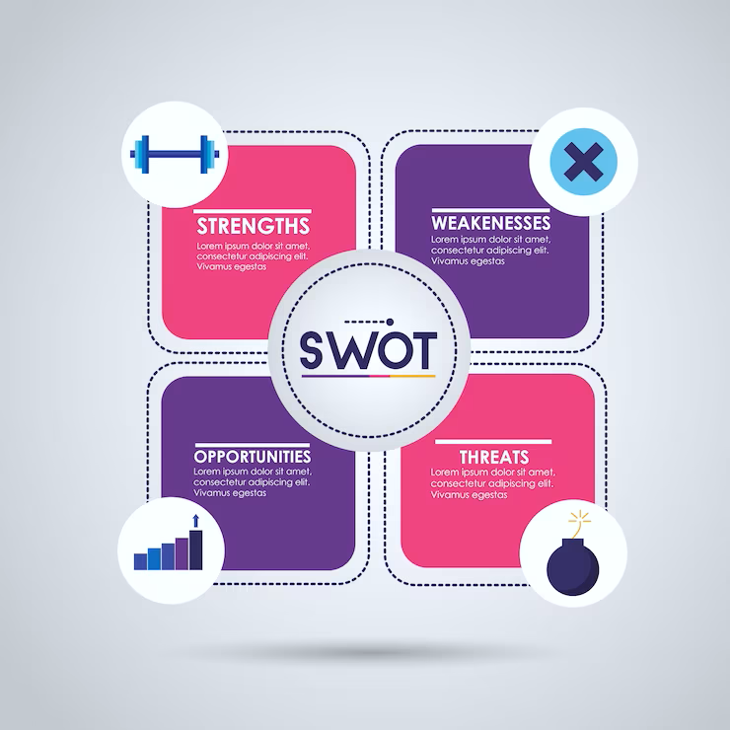
Дослідження ринку, розпізнавання ринкових можливостей і цільовий ринок
Оцінка ідей: Третій крок полягає в оцінці ідей на основі вашої здійсненності, бажаності та життєздатності. Це можна зробити за допомогою таких критеріїв, як цінність споживача, ринковий потенціал, конкурентна перевага, технічна здійсненність, фінансова життєздатність і соціальний вплив.
Виберіть найкращу ідею: Останнім кроком є вибір найкращої ідеї, яка має найвищий потенціал для успіху на ринку. Це можна зробити за допомогою інструментів прийняття рішень, таких як моделі оцінки, матриці рішень або SWOT-аналіз.
Розпізнавання ринкових можливостей також є важливою навичкою для підприємців, які хочуть створювати та отримувати цінності на ринку. Визнаючи ринкові можливості, ви можете розробляти продукти або послуги, які відповідають потребам і бажанням клієнтів і мають конкурентну перевагу над існуючими рішеннями.

Slide 18
Дослідження ринку, розпізнавання ринкових можливостей і цільовий ринок
Цільовий ринок — це певна група потенційних клієнтів, яких компанія прагне охопити своїми продуктами чи послугами. Цільовий ринок важливий, оскільки він допомагає:
Зрозумійте потреби, уподобання та поведінку ваших ідеальних клієнтів.
Проектуйте та розробляйте продукти чи послуги, які відповідають або перевищують очікування клієнтів.
Створюйте та впроваджуйте ефективні маркетингові стратегії, які залучають та утримують клієнтів.
Досягніть конкурентної переваги та прибутковості на ринку.

Slide 19
Дослідження ринку, розпізнавання ринкових можливостей і цільовий ринок
Щоб визначити цільовий ринок, вам потрібно сегментувати ринок за різними критеріями, наприклад:
Демографічні: це відноситься до основних характеристик клієнтів, таких як вік, стать, дохід, освіта, професія тощо.
Географічне: це стосується розташування клієнтів, наприклад країни, регіону, міста, району тощо.
Психографічний: це відноситься до способу життя, особистості, цінностей, інтересів і ставлення клієнтів.
Поведінкові: це стосується дій і реакції клієнтів, таких як моделі купівлі, частота використання, лояльність, пошук переваг тощо.

Slide 20
Дослідження ринку, розпізнавання ринкових можливостей і цільовий ринок
Сегментуючи ринок, ви можете визначити найбільш привабливі та прибуткові сегменти, які мають високий попит на ваші товари чи послуги.
ви можете адаптувати свої продукти чи послуги відповідно до конкретних потреб і запитів кожного сегмента. Наприклад, підприємець, який хоче відкрити новий веганський ресторан, може сегментувати ринок за демографічним (наприклад, вікова група), географічним (наприклад, місто), психографічним (наприклад, піклуватися про здоров’я) і поведінковим (наприклад, частота харчування поза домом).
ви можете вибрати сегмент, який має найбільший потенціал для свого ресторану, наприклад, молодих професіоналів, які живуть у столичній зоні та зацікавлені в здорових і екологічно чистих варіантах харчування.

Slide 21
Дослідження ринку, розпізнавання ринкових можливостей і цільовий ринок
Визначивши цільовий ринок, ви також можете створити особистість покупця, яка є вигаданим уявленням про вашого ідеального клієнта. Покупець може допомогти:
Візуалізуйте своїх цільових клієнтів і співпереживайте їм.
Спілкуйтеся та підключайтеся до своїх цільових клієнтів.
Розробіть і надайте цінні пропозиції, які резонуватимуть із вашими цільовими клієнтами.
Вимірюйте та покращуйте рівень задоволеності та лояльності клієнтів.

Slide 22
Дослідження ринку, розпізнавання ринкових можливостей і цільовий ринок
Персона покупця може містити таку інформацію, як ім’я, вік, професія, цілі, виклики, точки болю, мотивація, уподобання тощо. Наприклад, персона покупця для веганського ресторану може бути:
Ім'я: Анна
Вік: 28
Посада: менеджер з маркетингу
Цілі: просування по кар'єрі та ведення здорового способу життя.
Проблеми: знайти час і гроші, щоб добре харчуватися і регулярно займатися спортом.
Больові точки: боротися зі стресом і втомою від роботи та браком поживних варіантів їжі.
Мотивація: насолоджуватися смачною та доступною веганською їжею, яка підтримує її цілі щодо здоров’я та самопочуття.
Уподобання: замовити онлайн або повечеряти в затишному та доброзичливому ресторані, який пропонує широкий вибір веганських страв.

Slide 23
Дослідження ринку, розпізнавання ринкових можливостей і цільовий ринок
Створивши особистість покупця, ви зможете краще зрозуміти потреби та бажання Анни та запропонувати їй продукт чи послугу, які відповідають або перевершують її очікування.
Підсумовуючи, цільовий ринок – це конкретна група потенційних клієнтів, яких компанія прагне охопити своїми продуктами чи послугами. Цільовий ринок важливий, оскільки він допомагає краще розуміти клієнтів і створювати продукти чи послуги, які їх задовольняють. Щоб визначити цільовий ринок, вам потрібно сегментувати ринок на основі різних критеріїв і створити особистість покупця, яка представлятиме вашого ідеального клієнта.

Slide 24
Маркетингові методи та інструменти для підприємців
Методи та інструменти маркетингу — це методи та ресурси, які ви можете використовувати для просування своїх продуктів або послуг, залучення клієнтів і збільшення продажів. Існує багато різних типів маркетингових технік та інструментів, залежно від цілей, цільової аудиторії, бюджету та галузі підприємця. Деякі з найбільш поширених і ефективних маркетингових методів і інструментів:
Маркетинг у соціальних мережах : це передбачає використання таких платформ, як Facebook, Twitter, Instagram, LinkedIn, YouTube та інших, для створення та поширення вмісту, який залучає потенційних і наявних клієнтів, підвищує впізнаваність бренду та спрямовує трафік на веб-сайт або цільову сторінку. Маркетинг у соціальних мережах також може включати платну рекламу, маркетинг впливових осіб, контент, створений користувачами, і соціальне прослуховування.
Маркетинг електронною поштою : це одна з найстаріших і найнадійніших форм цифрового маркетингу, яка передбачає надсилання персоналізованих і релевантних повідомлень передплатникам електронною поштою. Маркетинг електронною поштою може допомогти вам спілкуватися зі своєю аудиторією, залучати потенційних клієнтів, збільшувати конверсії та утримувати клієнтів. Інструменти електронного маркетингу, такі як Mailchimp, HubSpot, Constant Contact та інші, можуть допомогти вам створювати, керувати та оптимізувати ваші кампанії електронної пошти .

Slide 25
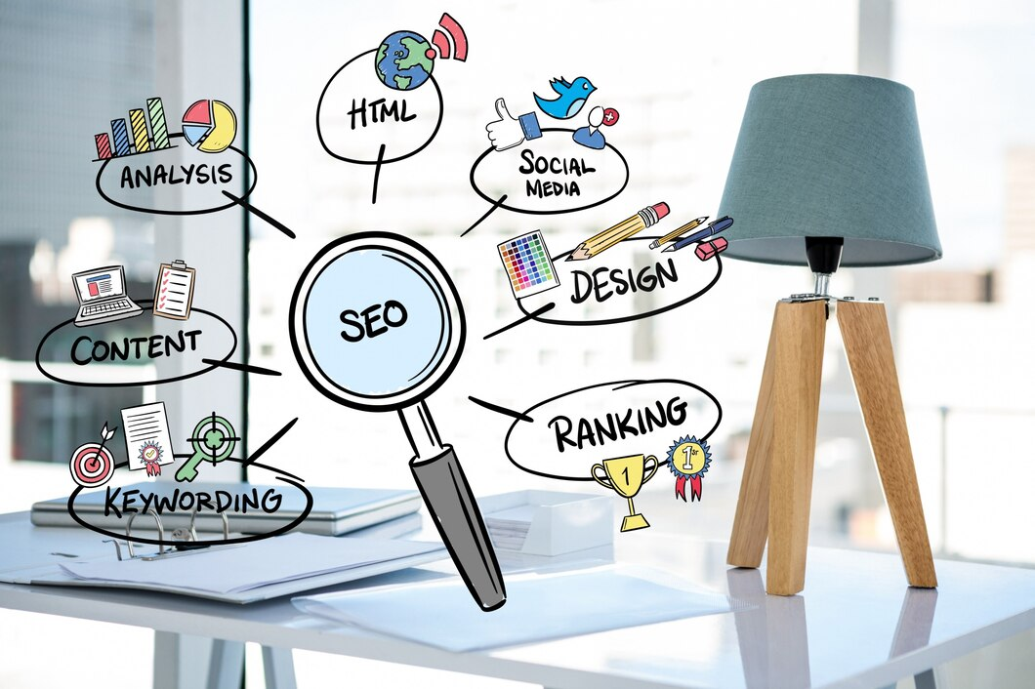
Маркетингові методи та інструменти для підприємців
SEO (оптимізація для пошукових систем) : це процес покращення видимості та рейтингу веб-сайту або веб-сторінки в пошукових системах, таких як Google або Bing. SEO передбачає оптимізацію вмісту, дизайну, структури та технічних аспектів веб-сайту або веб-сторінки відповідно до намірів пошуку та вподобань цільової аудиторії. Такі інструменти SEO, як Moz , Ahrefs , SEMrush та інші, можуть допомогти вам провести дослідження ключових слів, проаналізувати конкурентів, перевірити ваш веб-сайт і відстежувати ефективність .
Оптимізація конверсії : це процес збільшення відсотка відвідувачів, які виконують бажану дію на веб-сайті чи веб-сторінці, наприклад підписуються на інформаційний бюлетень, завантажують ресурс, здійснюють покупку або заповнюють форму. Оптимізація конверсії передбачає тестування та вдосконалення різних елементів веб-сайту чи веб-сторінки, таких як заголовки, копія, зображення, макет, кольори, кнопки тощо. Такі інструменти оптимізації конверсій, як Google Optimize, Unbounce , Hotjar та інші, можуть допомогти вам проводити експерименти, збирати відгуки та аналізувати поведінку користувачів.

Slide 26
Маркетингові методи та інструменти для підприємців
Збагачення потенційних клієнтів : це процес підвищення якості та кількості інформації про потенційних клієнтів або потенційних клієнтів. Збагачення потенційних клієнтів може допомогти вам сегментувати аудиторію, персоналізувати повідомлення, кваліфікувати потенційних клієнтів і підвищити ефективність продажів. Інструменти збагачення потенційних клієнтів, такі як Clearbit , ZoomInfo, Leadfeeder та інші, можуть допомогти вам знайти та перевірити контактну інформацію, збагатити профілі потенційних клієнтів демографічними та фірмовими даними та інтегрувати їх із системами CRM .
Цільова сторінка та залучення потенційних клієнтів : це процес створення та оптимізації веб-сторінок, призначених для залучення потенційних клієнтів або потенційних клієнтів. Цільові сторінки зазвичай орієнтовані на конкретну пропозицію чи ціннісну пропозицію, яка спонукає відвідувачів надати вашу контактну інформацію в обмін на щось цінне. Інструменти захоплення потенційних клієнтів, такі як Leadpages .

Slide 27
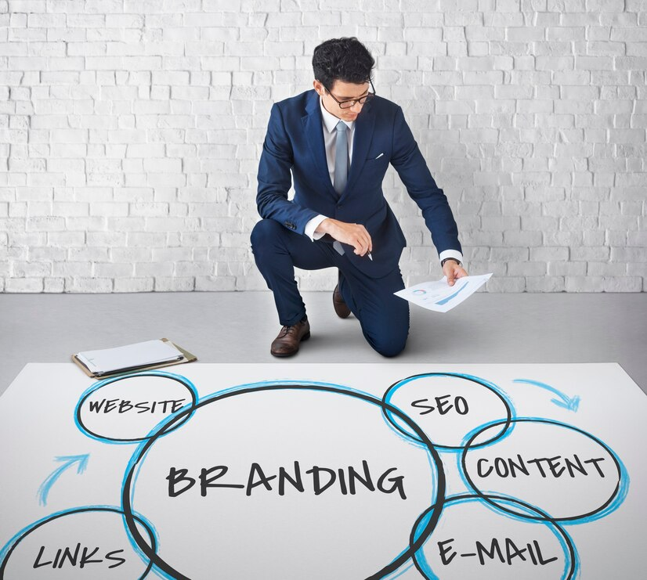
Підприємницький брендинг
Підприємницький брендинг – це процес створення та передачі унікальної та відмітної ідентичності для нового чи існуючого бізнесу. Підприємницький брендинг передбачає розуміння потреб, уподобань та емоцій цільового ринку та розробку ціннісної пропозиції, яка резонує з ними. Підприємницький бренд також вимагає креативності, інновацій та ризику, оскільки підприємцям часто доводиться відрізнятися від усталених конкурентів або створювати нові ринки. Підприємницький брендинг може допомогти вам залучити клієнтів, інвесторів, партнерів і співробітників, а також зміцнити довіру, лояльність і репутацію.

Slide 28
Підприємницький брендинг
Деякі кроки, пов’язані з підприємницьким брендингом:
Визначення бачення, місії, цінностей і цілей бізнесу.
Проведення маркетингових досліджень та аналізу конкурентів.
Визначення цільової аудиторії та ваших больових точок.
Створення унікальної торгової пропозиції (USP) і обіцянки бренду.
Вибір назви бренду, логотипу, слогану та колірної схеми.
Розвиток голосу та особистості бренду.
Створення керівництва по стилю бренду та історії бренду .
Розробка та запуск веб-сайту, профілів у соціальних мережах та інших маркетингових матеріалів.
Вимірювання та моніторинг ефективності бренду та відгуків.

Slide 29
Маркетингова стратегія та маркетинговий план
Маркетингова стратегія та маркетинговий план — це дві пов’язані, але різні концепції, які допомагають компанії досягати маркетингових цілей. Маркетингова стратегія — це загальний підхід і напрям маркетингу бренду, продукту чи послуги для цільової аудиторії. Маркетинговий план — це детальна дорожня карта та план дій для реалізації маркетингової стратегії.

Slide 30
Маркетингова стратегія та маркетинговий план
Маркетингова стратегія охоплює такі аспекти:
Бачення, місія, цінності та цілі бізнесу.
Дослідження ринку та аналіз конкурентів.
Цільова аудиторія та ваші потреби, уподобання та больові точки.
Унікальна торгова пропозиція (USP) і обіцянка бренду.
Позиціонування та диференціація бренду, продукту чи послуги.
Ключові показники ефективності ( KPI ) і метрики для вимірювання успіху.

Slide 31
Маркетингова стратегія та маркетинговий план
Маркетинговий план охоплює такі аспекти:
Стратегія каналу, стратегія вмісту, бюджет, цілі кампанії, ключові етапи та дати для відстеження.
Діяльність і завдання, необхідні для виконання.
Інструменти та ресурси, необхідні для кожної діяльності та завдання.
Ролі та обов’язки кожного задіяного члена команди.
Методи тестування та оптимізації для покращення результатів.

Slide 32
Маркетингова стратегія та маркетинговий план
Маркетингова стратегія та маркетинговий план є важливими для успішної маркетингової кампанії. Маркетингова стратегія забезпечує основу та напрямок для маркетингових зусиль, тоді як маркетинговий план містить особливості та деталі для виконання. Маркетингова стратегія та маркетинговий план повинні бути узгоджені та узгоджені один з одним, а також із загальними бізнес-цілями.

Slide 33
Продажі та обслуговування клієнтів
Продажі та обслуговування клієнтів є двома важливими аспектами ведення успішного бізнесу, особливо для підприємців, які хочуть створити лояльних і задоволених клієнтів. Відділ продажів і обслуговування клієнтів можуть працювати разом, щоб забезпечити безперебійний і позитивний досвід для клієнтів, від першого контакту до післяпродажної підтримки. Ось кілька способів співпраці відділу продажів і обслуговування клієнтів, які приносять користь одне одному:
Відділ продажів може надати службі підтримки клієнтів цінну інформацію про потреби, уподобання, проблеми та очікування клієнтів, що може допомогти службі підтримки адаптувати ваші рішення та відповіді відповідно. Служба підтримки клієнтів також може надати відділу продажів відгук про задоволеність клієнтів, скарги чи пропозиції, що може допомогти відділу продажів покращити ваші пропозиції та презентації.

Slide 34
Продажі та обслуговування клієнтів
Продажі можуть використовувати обслуговування клієнтів як джерело рефералів і відгуків, що може підвищити ваш авторитет і надійність в очах потенційних клієнтів. Обслуговування клієнтів також може допомогти продажам, продаючи додаткові або перехресні продажі додаткових продуктів або послуг, які можуть підвищити цінність і задоволеність клієнтів.
Відділ продажів і обслуговування клієнтів може обмінюватися найкращими методами, інструментами та ресурсами, які можуть допомогти їм виконувати ваші завдання більш ефективно та результативно. Наприклад, ви можете використовувати систему CRM для зберігання та доступу до даних клієнтів, чат-бота для автоматизації відповідей на типові запити або інструмент опитування для збору відгуків від клієнтів.
Продажі та обслуговування клієнтів можуть узгодити ваші цілі та показники, щоб забезпечити те саме бачення та місію бізнесу. Ви також можете регулярно й відкрито спілкуватися, щоб вирішити будь-які проблеми чи конфлікти, які можуть виникнути, і відзначити свої досягнення та успіхи.

Slide 35
Розпочати маркетинг

